Slide 1
인터넷프로그래밍 “말랑말랑북 스토리보드”
인하대학교 경영대학
경영학과 3학년
12162359
양태영
과 목 명 : 인터넷프로그래밍
담당교수 :
제 출 일 : 2020년 6월 30일

Slide 2
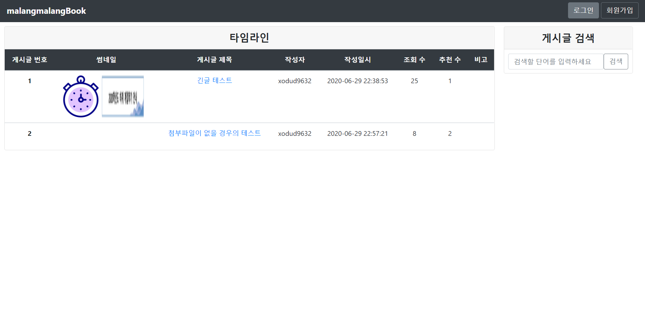
1
main.jsp - 비 로그인
양태영
6.29
7
1
6
2
5
3
4
1
배너 로고를 누르면 main.jsp 화면으로 리다이렉트 됨.
2
타임라인, 전체적인 게시판 출력
3
게시글에 사진이 있을 경우 출력, 썸네일 사진(200x200크기)으로 2개까지 출력되며, 1개만 첨부했다면 1개, 없다면 출력되지 않음. 사진을 클릭 시 (popUpImage.jsp): 화면을 키우는 팝업 페이지를 띄움
4
게시글 제목 링크를 누를 시 해당 게시글을 확인할 수 있는 boardView.jsp페이지로 리다이렉트 됨 이 때 해당 게시글의 조회수가 1증가함.
5
키워드를 입력 후 검색 버튼을 누를 시 검색 결과를 출력하는searchPost.jsp로 이동
6
비 로그인 시 로그인 버튼이 상단 바에 출력 클릭 시 login.jsp 로 리다이렉트
7
비 로그인 시 회원가입 버튼이 상단 바에 출력, 클릭 시 join.jsp로 리다이렉트

Slide 3
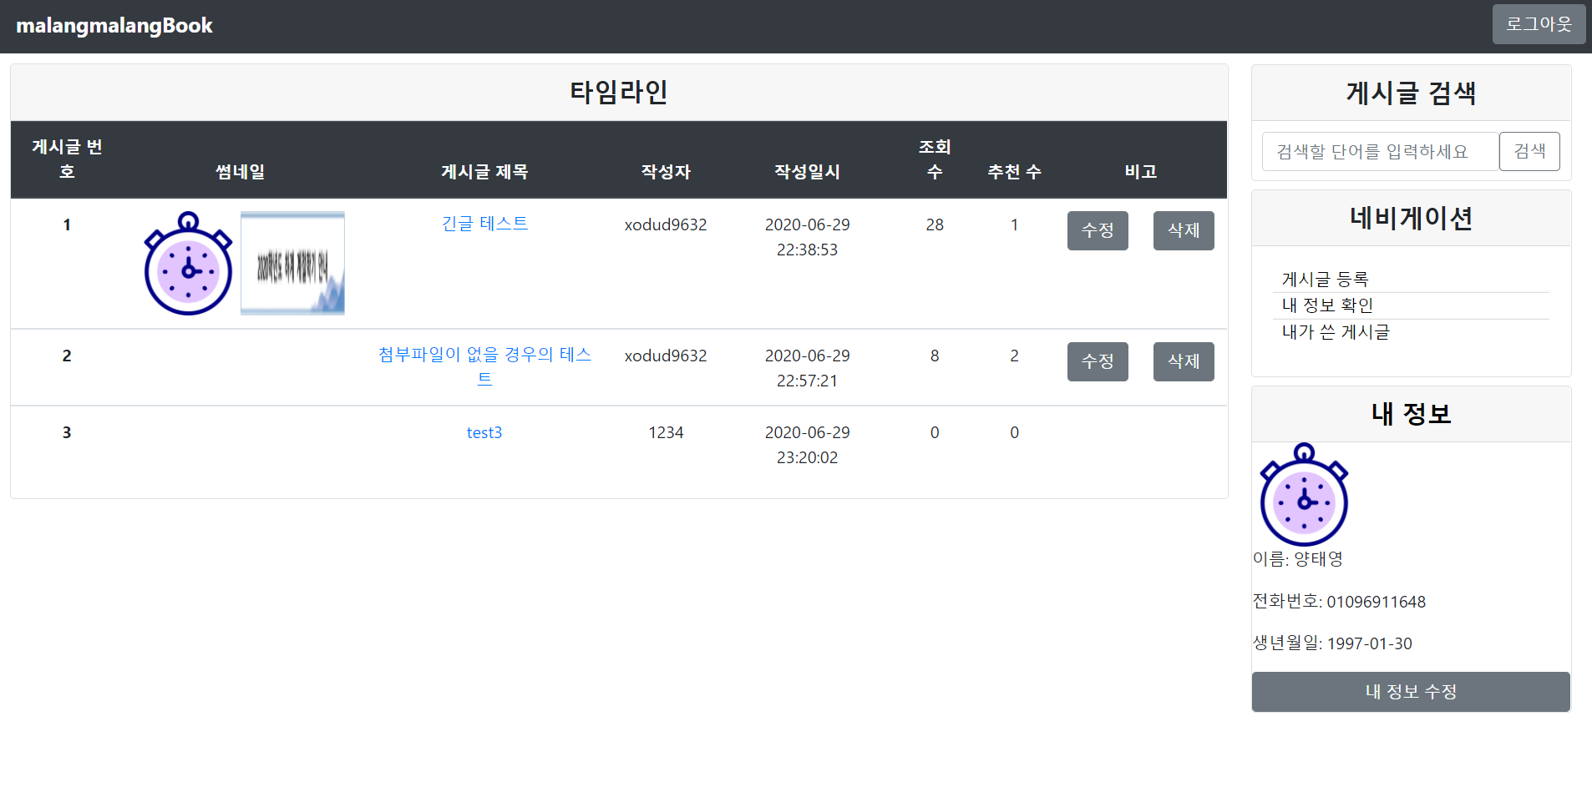
2
main.jsp - 로그인
양태영
2020-06-29
1
3
4
2
5
6
1
로그인을 한 상태에서는 로그아웃 버튼을 누를 시 로그아웃을 시켜주는 페이지 logout.jsp로 리다이렉트
2
로그인 한 상태에서 자기 게시물은 수정이 가능하도록 수정 버튼이 출력, 자기 게시물이 아니라면 출력되지 않음. 클릭 시 게시글 수정 페이지(updateRecord.jsp)로 리다이렉트
3
삭제버튼, 자기 게시물이 아니라면 출력되지 않음. 클릭 시 게시글 삭제 확인 메시지가 출력되며 확인을 누를 시, 게시글 삭제 페이지(deleteRecord.jsp)로 리다이렉트
4
네비게이션 창 (접근이 유용하도록 링크들을 모아 놓음, 게시글 등록(writeBoard.jsp)페이지, 내 정보 확인 페이지(myInfo.jsp) 내가 쓴 게시글 페이지(searchPost.jsp?key=”자기자신”) 로 이동
5
내 정보 카드 배너를 누를 시 myInfo.jsp로 리다이렉트
6
로그인 상태에서만 내 정보 창 출력, 내 정보 수정 버튼을 누를 시 내 정보 수정 페이지 updateInfo.jsp 로 이동

Slide 4
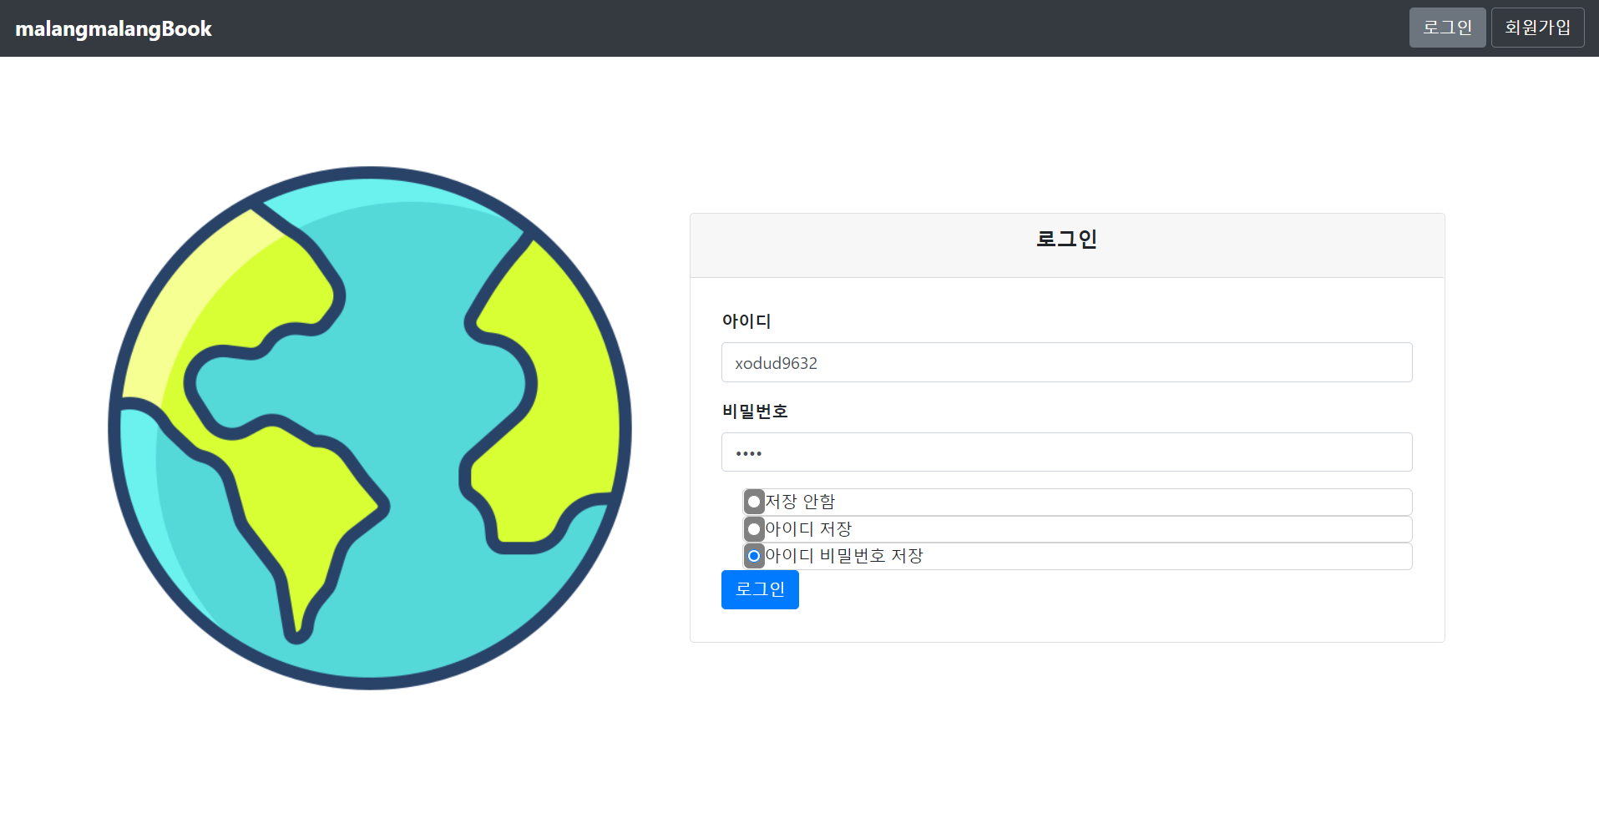
3
ㅓ
양태영
2020-06-29
1
2
3
1
아이디, 비밀번호 입력 폼
2
아이디, 비밀번호를 저장할 수 있는 기능
3
로그인 버튼 클릭시 로그인 체크를 하는 loginChk.jsp로 리다이렉트, 비밀번호가 맞으면 main.jsp로 리다이렉트 되며, 틀릴 시 다시 login.jsp로 리다이렉트 됨.

Slide 5
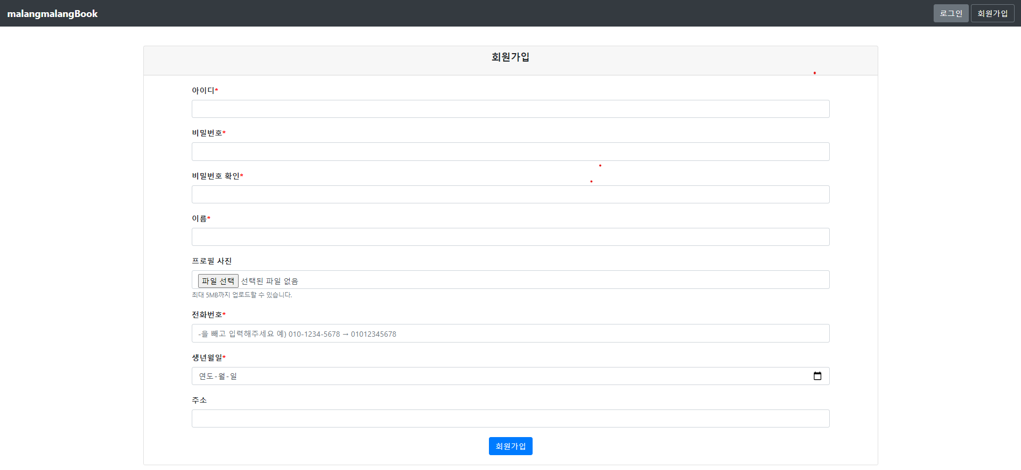
4
join.jsp
양태영
2020-06-29
1
2
1
회원 정보 입력 폼
2
클릭 시 joinChk.jsp로 이동, 아이디 중복은 있는지, 필수 항목을 빈칸으로 제출하지 않았는지 확인. 이상 없으면 main.jsp로 리다이렉트 하고,
이상이 있을 시 다시 join.jsp로 이동

Slide 6
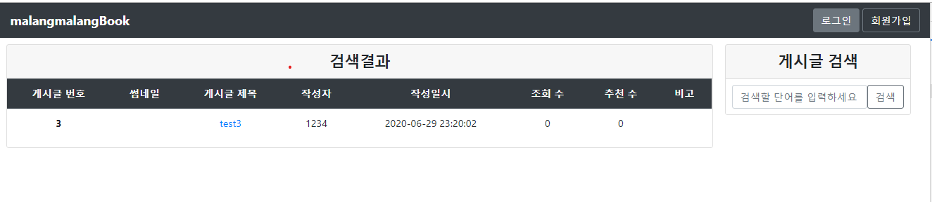
5
searchPost.jsp
양태영
2020-06-30
검색 결과 페이지, 본 검색 결과는 main.jsp에서 test로 검색한 결과임.

Slide 7
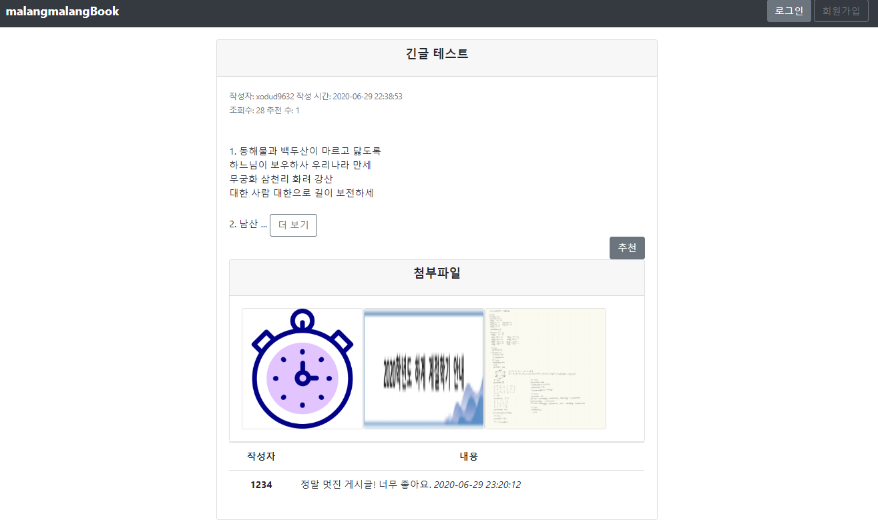
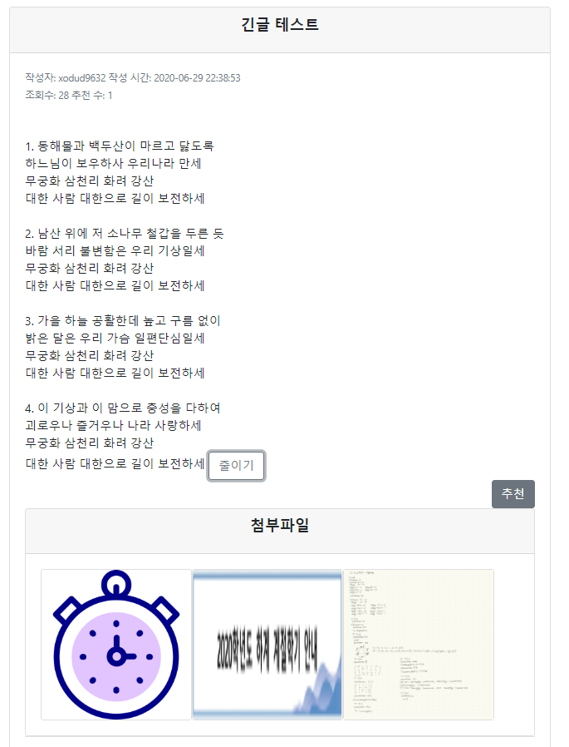
6
boardView.jsp -비 로그인
1
3
4
2
5
1
게시글 내용이 100자가 넘어갈 경우 더보기 버튼 출력. 더보기 버튼을 누를 시 게시글 원문을 확인할 수 있음.
2
더보기 버튼을 누르면 줄이기 버튼이 출력. 줄이기를 누를 시 더보기로 버튼이 바뀌며 게시글이 줄어 듦
3
추천버튼, 누를 시 추천 수가 올라감
4
첨부파일 출력란, 각각의 첨부파일을 클릭 할 시 크게 볼 수 있는 popUpImage.jsp이 뜸
5
덧글 출력란, 비로그인 상태에서는 작성할 수 없고, 보기만 할 수 있음.

Slide 8
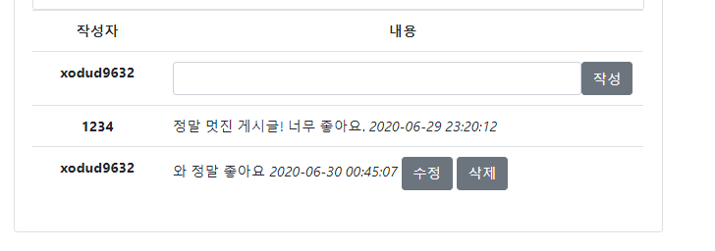
7
boardView.jsp - 로그인
양태영
2020-06-30
1
2
3
수정 버튼 클릭 시
1
로그인 시 자신 아이디 이름으로 덧글 작성이 가능.
2
상대방의 덧글은 수정하거나 삭제할 수 없으며, 덧글은 내용과 함께 현재 시간이 출력됨.
3
자신이 단 덧글의 경우 수정, 삭제가 가능하며 각각의 버튼은 수정의 경우 클릭시 인풋 폼과 등록 버튼이 나타나게 됨. 등록 버튼을 누를 시 updateComment.jsp로 리다이렉트 됨.
삭제 버튼을 클릭시 삭제하시겠습니까? 라는 경고창이 출력되며 확인을 누를 시 덧글을 삭제하는 페이지(deleteComment.jsp)로 이동하게 됨.

Slide 9
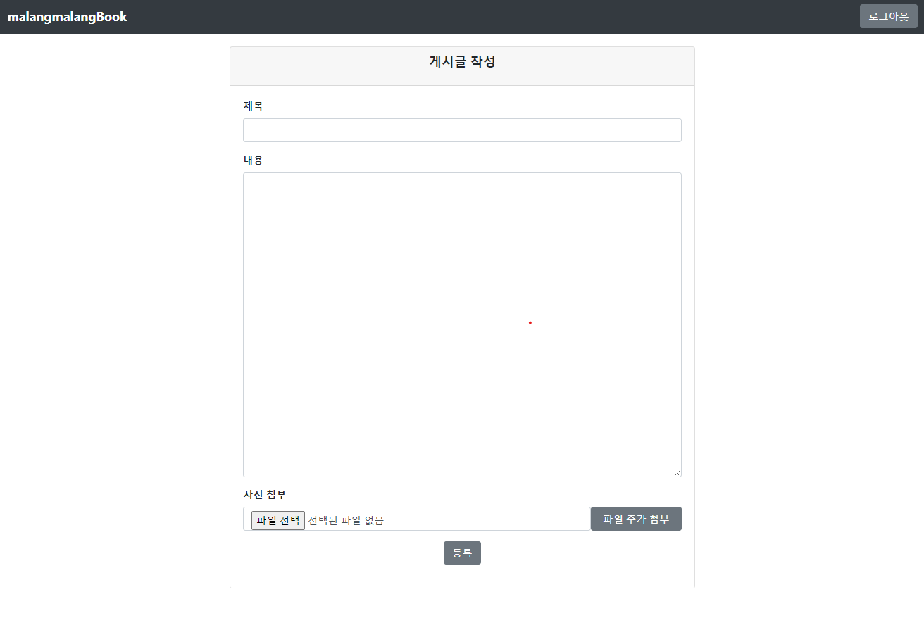
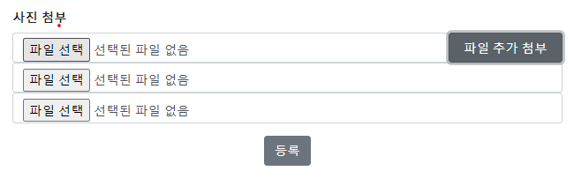
8
writeBoard.jsp
양태영
2020-06-30
1
2
3
1
게시글 입력 폼, 제목란, 내용란, 파일첨부란이 있음.
2
파일 추가 첨부를 누르면 옆의 이미지 처럼 파일 첨부 양식이 아래에 새로 생김
3
등록 버튼을 누르면 게시글을 등록해주는 페이지(writeBoardSet.jsp)로 리다이렉트됨.

Slide 10
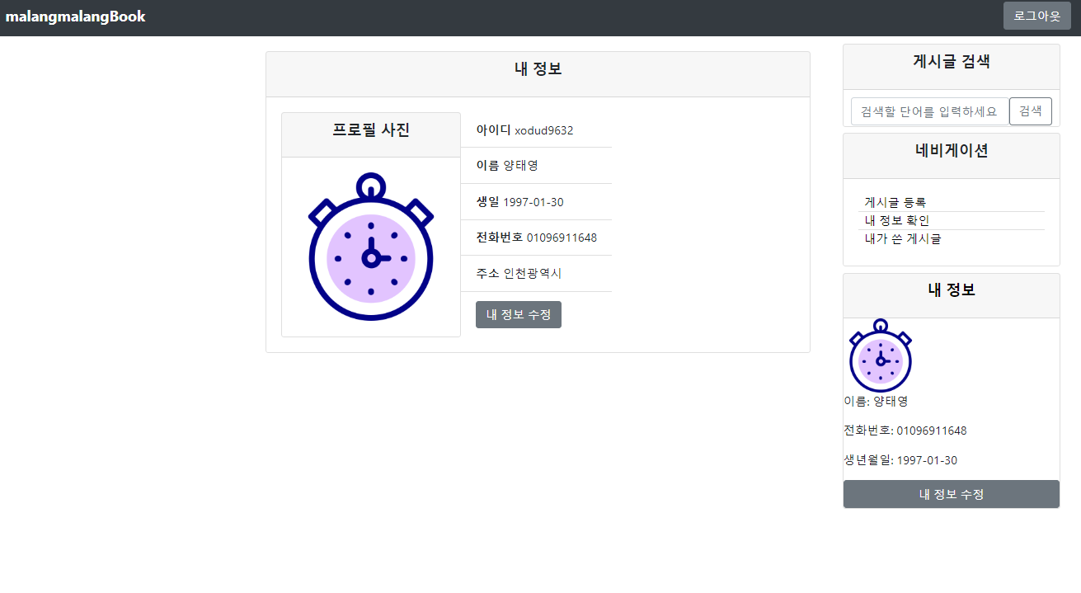
myInfo.jsp
1
2
1
내 정보를 출력하는 란
2
내 정보 수정을 누를 시 정보 수정 페이지 updateInfo.jsp 로 리다이렉트함

Slide 11
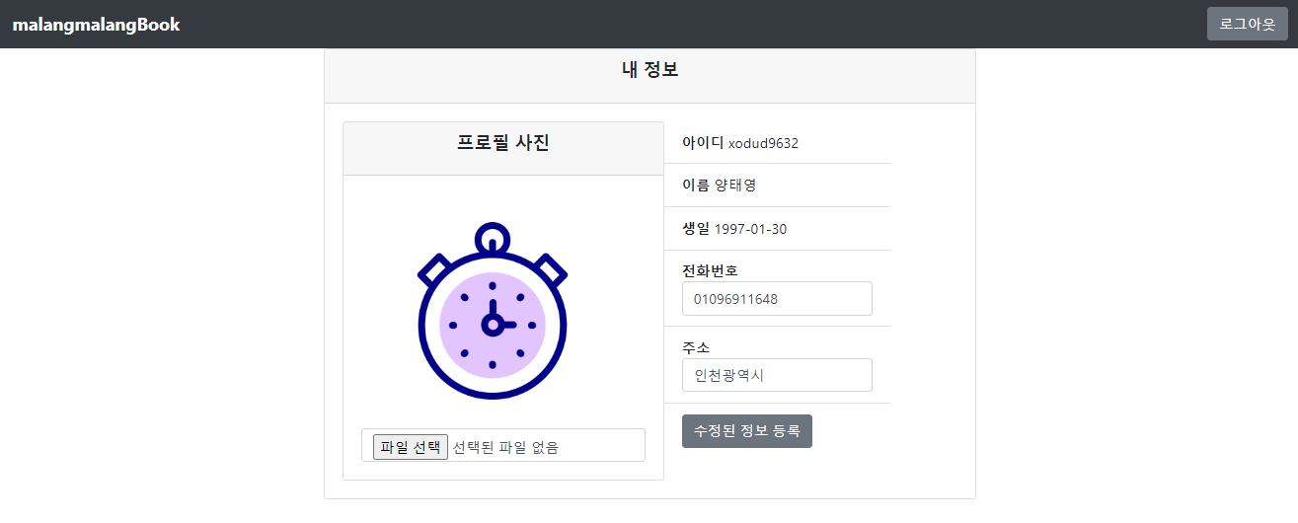
1
2
3
1
사용자의 정보 중 전화번호, 주소만 수정할 수 있게 하며, 기존의 자료는 추가되어있음.
2
프로필 사진을 변경할 수 있게 함.
3
수정된 정보 등록 버튼을 누르면 게시글을 수정해주는 페이지(updateInfoSet.jsp)로 리다이렉트됨.

